Slide 1




Sampling

Slide 2
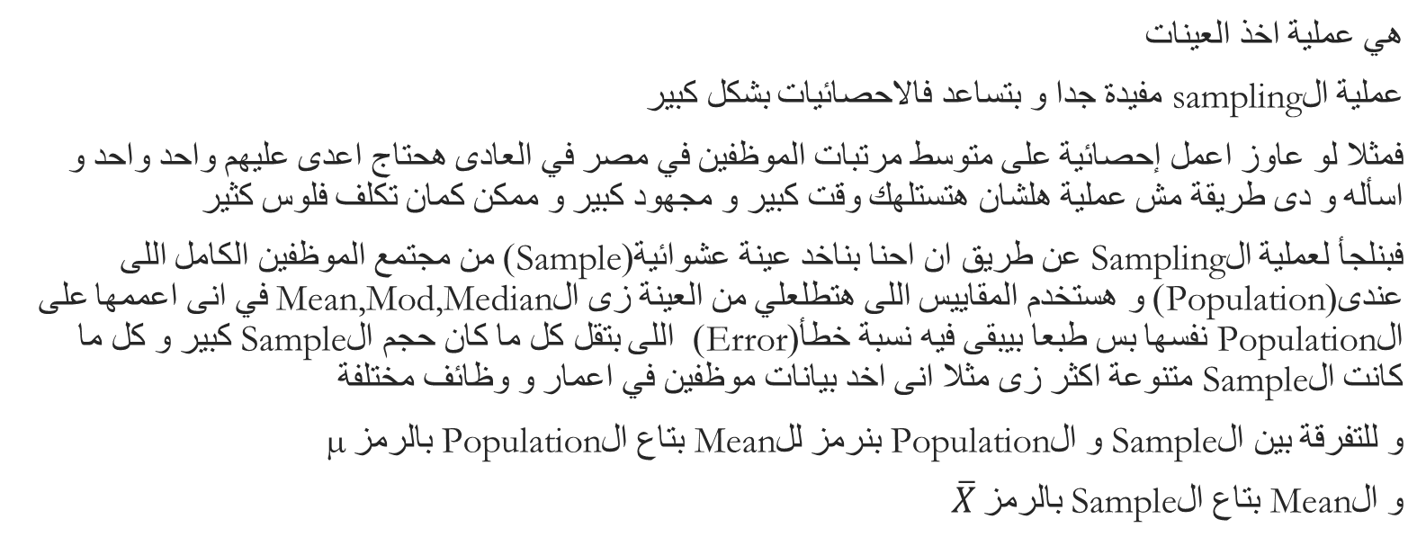
Sampling
هي عملية اخذ العينات
عملية الsampling مفيدة جدا و بتساعد فالاحصائيات بشكل كبير
فمثلا لو عاوز اعمل إحصائية على متوسط مرتبات الموظفين في مصر في العادى هحتاج اعدى عليهم واحد واحد و اسأله و دى طريقة مش عملية هلشان هتستلهك وقت كبير و مجهود كبير و ممكن كمان تكلف فلوس كثير
فبنلجأ لعملية الSampling عن طريق ان احنا بناخد عينة عشوائية(Sample) من مجتمع الموظفين الكامل اللى عندى(Population) و هستخدم المقاييس اللى هتطلعلي من العينة زى الMean,Mod,Median في انى اعممها على الPopulation نفسها بس طبعا بيبقى فيه نسبة خطأ(Error) اللى بتقل كل ما كان حجم الSample كبير و كل ما كانت الSample متنوعة اكثر زى مثلا انى اخد بيانات موظفين في اعمار و وظائف مختلفة
و للتفرقة بين ال Sampleو الPopulation بنرمز للMean بتاع الPopulation بالرمز µ
و الMean بتاع الSample بالرمز $\overline{X}$

